Slide 1
Mezopotámie

Slide 2
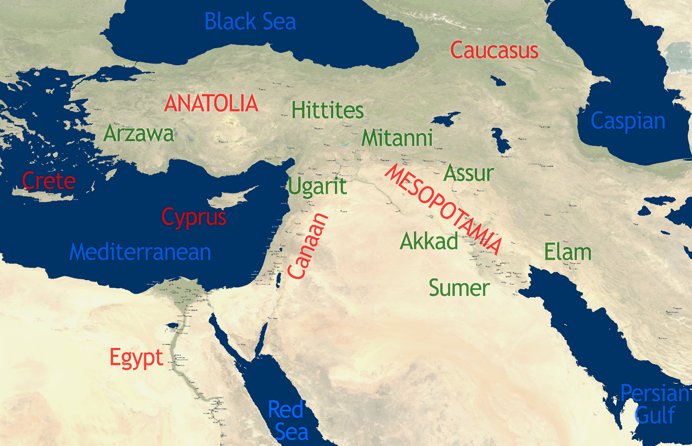
Přední východ

Slide 3
První obiloviny – u Galilejského jezera 23 tis. Př. Kr.

Slide 4
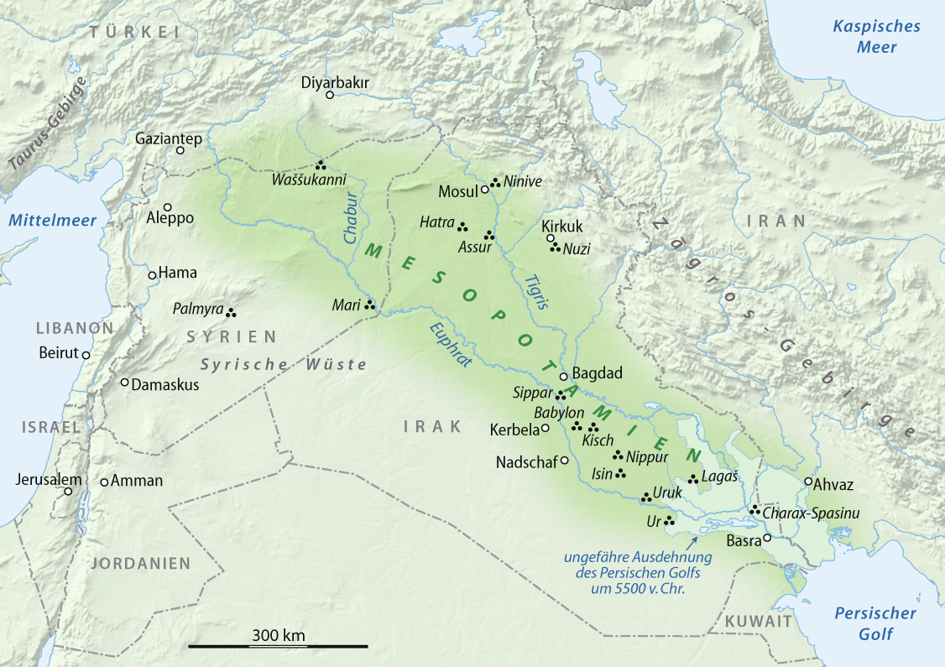

Slide 5
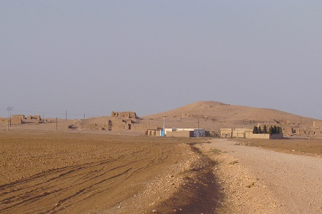

Slide 6
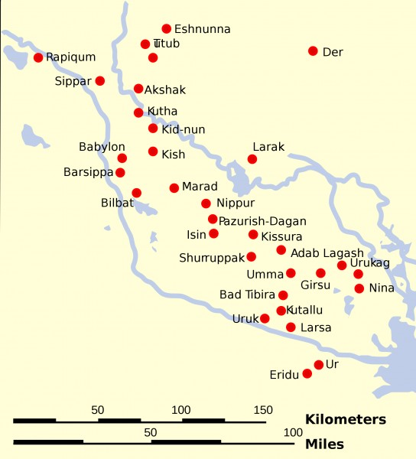

Slide 7
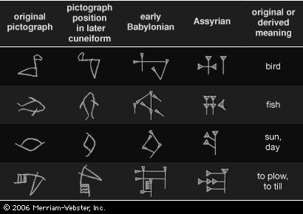

Slide 8
Písma 5

Slide 9
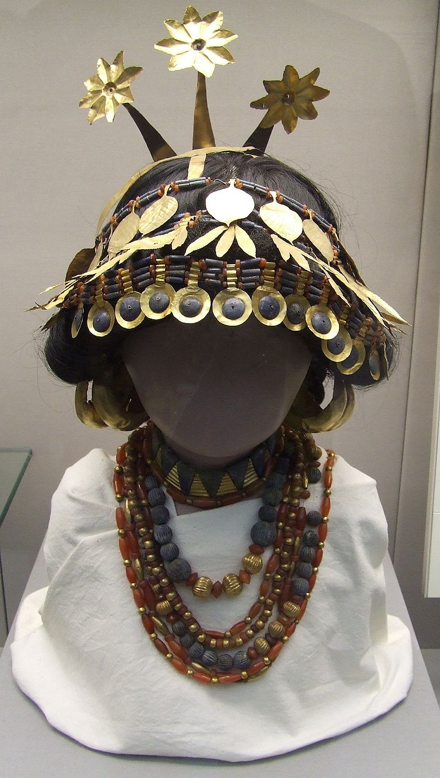

Slide 10
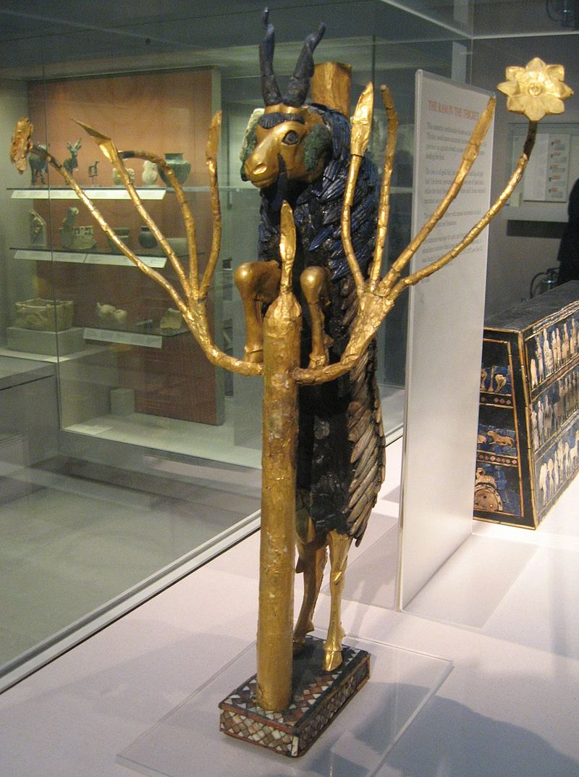

Slide 11
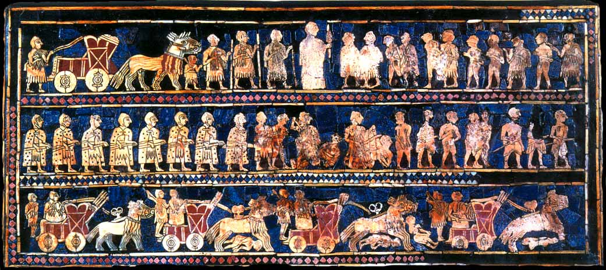

Slide 12
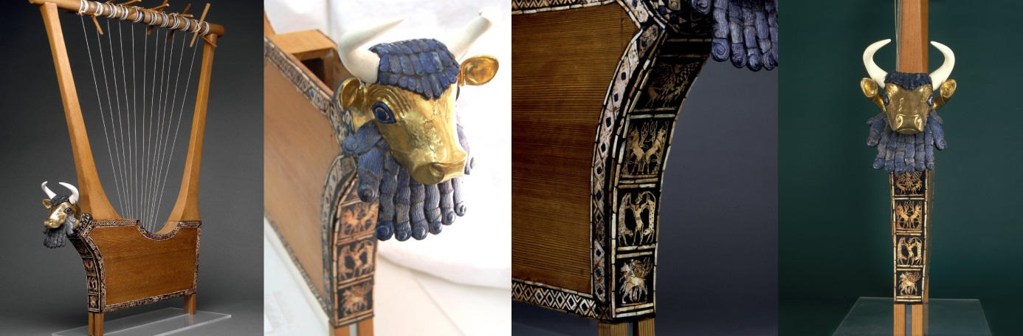

Slide 13
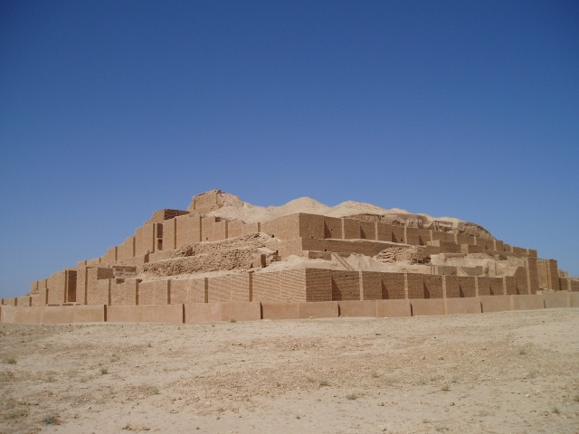

Slide 14
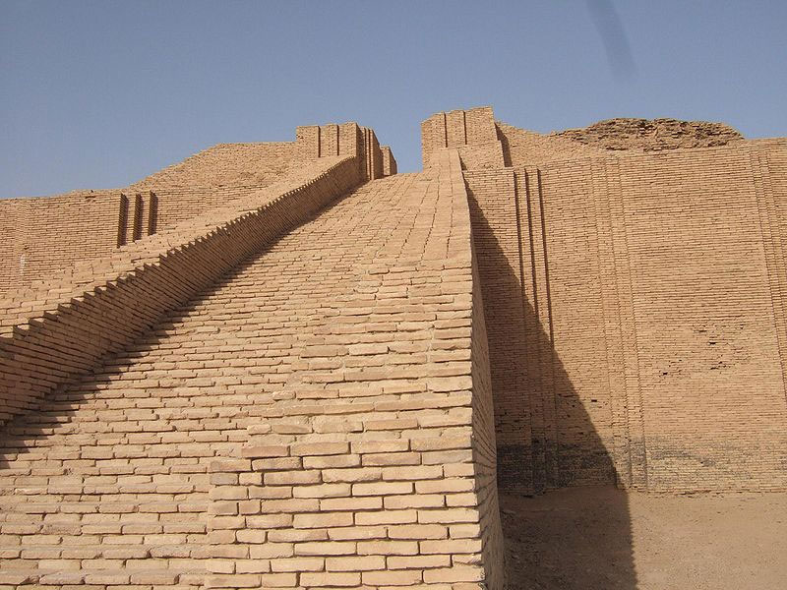

Slide 15
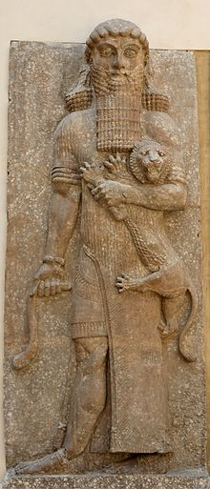

Slide 16
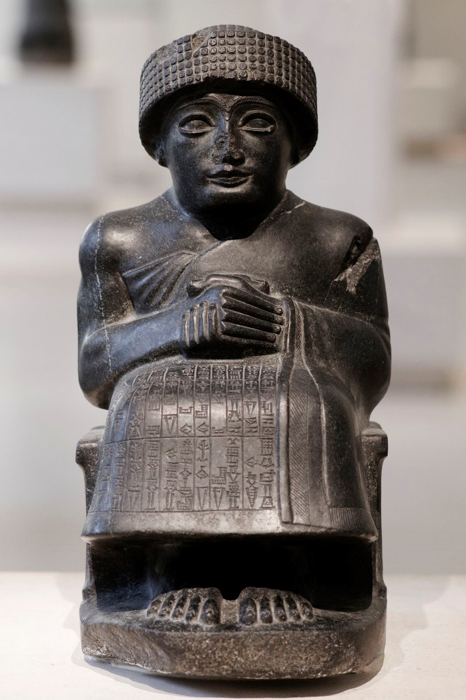

Slide 17
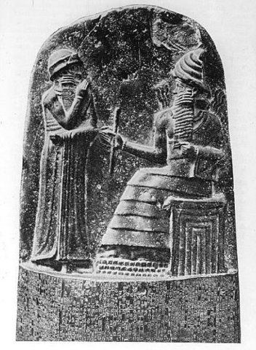

Slide 18
Bozi a náboženství
Anunakové a Iggigové
me
An, Enki, Enlil
Inanna a Dummuzi
Šamaš a Sín
Nanše
Erra

Slide 19
Stvoření člověka
Bohyně Mama a Baba
Představy o posmrtném životě (Ereškigal)

Slide 20
Stvoření světa
Abzu a Tiámat. Chaos a kosmos
Enúma eliš
Potopa: Utanapištim (Ziusudra)

Slide 21
Gilgameš
Historický pramen:
Postavení krále
Fungování společnosti
Mytologie, bozi
Posmrtný ivot

Slide 22
Právní památky
Entemena – Lagaš
Urukagina
Gudea
Urnammu z Uru
Zákony z Ešnunny

Slide 23
Společnost
Privilegovaní a úředníci
Neprivilegovaní a povinné práce
Otroci

Slide 24
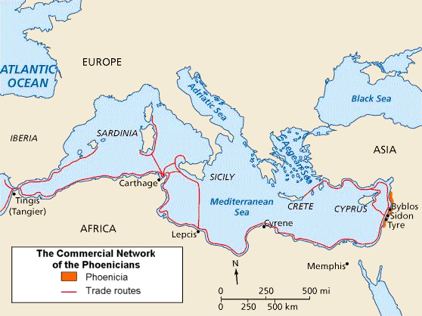

Slide 25
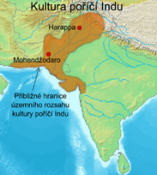

Slide 26
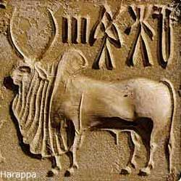

Slide 27
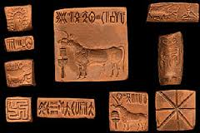

Slide 28
